Slide 1


Slide 2

Melhorias no Sistema
Substituição da tela Direcionamento por “Iniciar Serviço”
Área restrita para Conveniados e Clientes
Módulo de Compras
Módulo de Contas à Pagar e Fornecedores
Módulo de Contas à Receber com Boletos
Fluxo de Caixa
Sistema de Alerta (Em desenvolvimento)

Slide 3
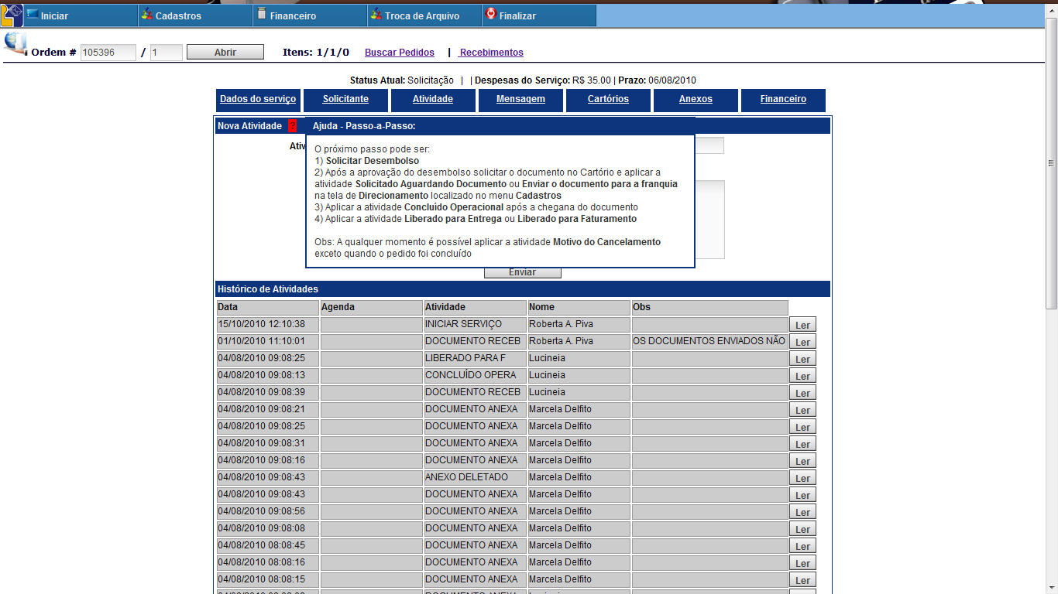
Melhorias no Sistema

Slide 4
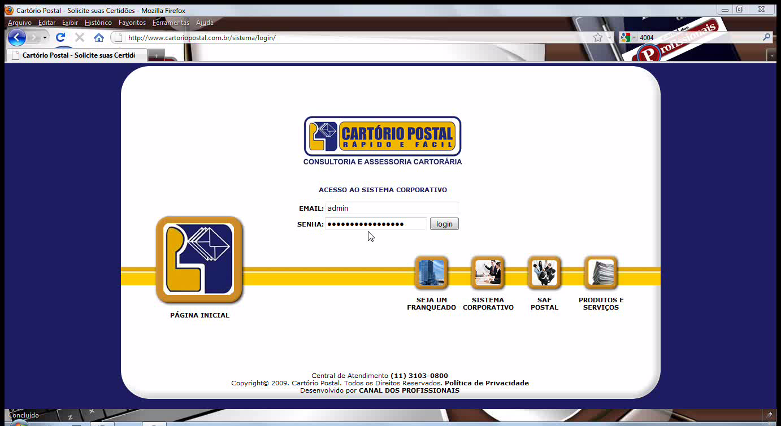
Treinamento On-line
Ocorrerá Semanalmente pelo SAF
Transmissão por Vídeo Aula
Dúvidas respondidas pelo MSN ou Email

Slide 5
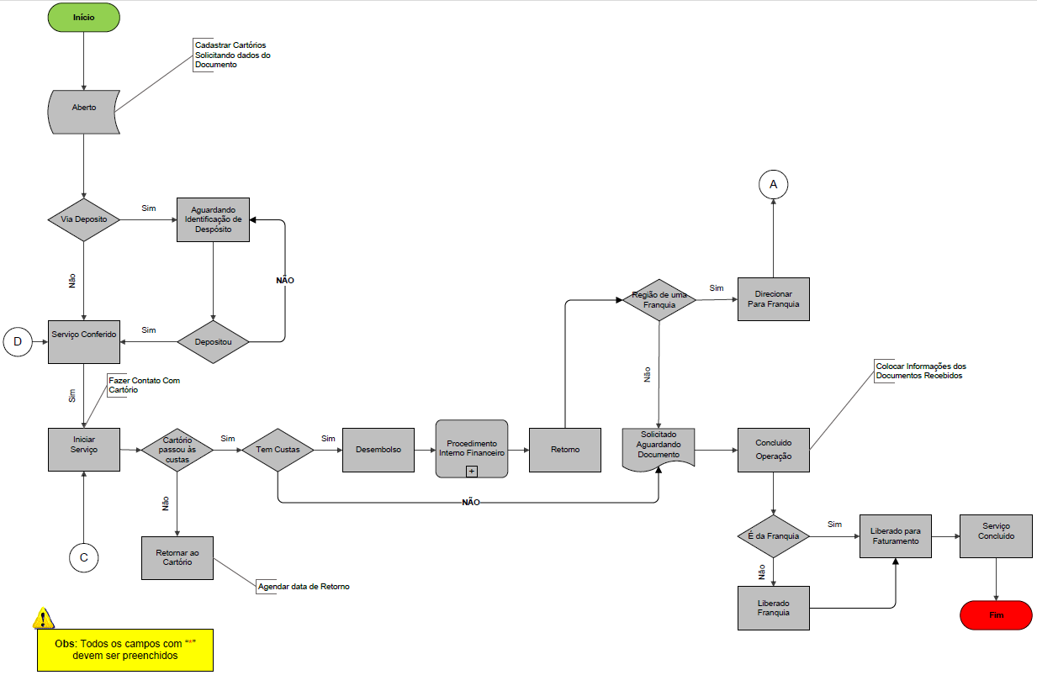
Novo Fluxo de Operação

Slide 6
Novo Fluxo de Operações
Cadastrar o Serviço “Status Aberto”
Atividade “Serviço Conferido” ou “Orçamento”
Atividade “Iniciar Serviço”
Solicitar e Aprovar Desembolso
Solicitar documento no cartório ou direcionar para franquia
Anexar certidões na ordem
Atividade “Concluído Operacional”
“Entregue para franquia” ou “Liberado para faturamento”
Atividade “Serviço Concluído”

Slide 7
Porque seguir o Fluxo
Alimenta os relatórios
Cria dados estatísticos da Franquia
Facilita o controle organizacional de cada Franqueado
Facilita o suporte e controle organizacional da franqueadora
Possibilita a analise histórica da unidade
Exemplos de Relatórios
Faturamento por Cliente PJ
Royalties
Relatório Gerencial
Despesa por serviço
Pedidos Cancelados
Pedidos em Aberto
Fluxo de Caixa
Relatório de Despesa

Slide 8


